Slide 1

Creating your survey has never been so Simpoll

Slide 2
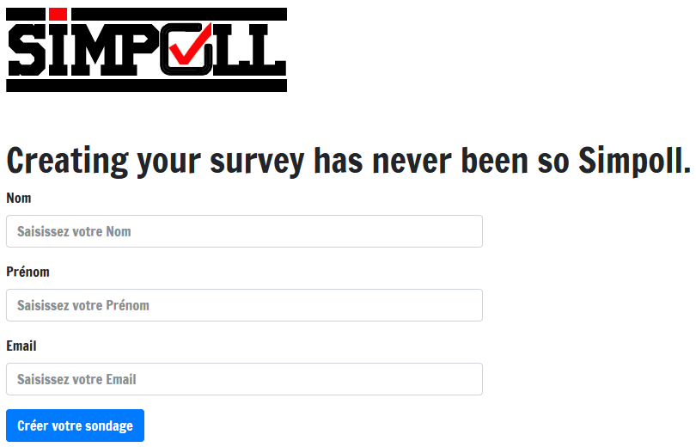
Démonstration de l’application Simpoll
Site de création de sondage en ligne
Damien Meistertzheim
Amine Zeghad

Slide 3
Plan de démonstration
Technologies employées
Fonctionnalités de l’application
Démonstration de l’application
Conclusion
Bilan

Slide 4
Technologie employées
Back-End
Front-End
Versionning
Back-End
Framework ASP.NET MVC 5
SQL Server Express
Front-End
HTML5
Framework BootStrap
Versioning
GIT
C#
JavaScript
CSS3
Framework ASP.NET MVC 5
C#
SQL Server Express
HTML 5
CSS 3
Bootstrap
Javascript
Git

Slide 5
Fonctionnalité de l’application
Création d’un utilisateur
Création d’un sondage (choix unique ou multiple
Nombre de choix de réponse (entre 2 et 15)
Envoi d’un email contenant les trois liens
Voter à un sondage
Visualisation des résultats d’un sondage
Désactivation d’un sondage

Slide 6
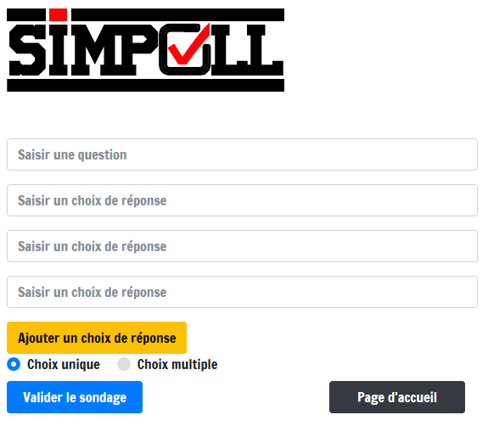
Démonstration de l’application

Slide 8
Conclusion

